Slide 1

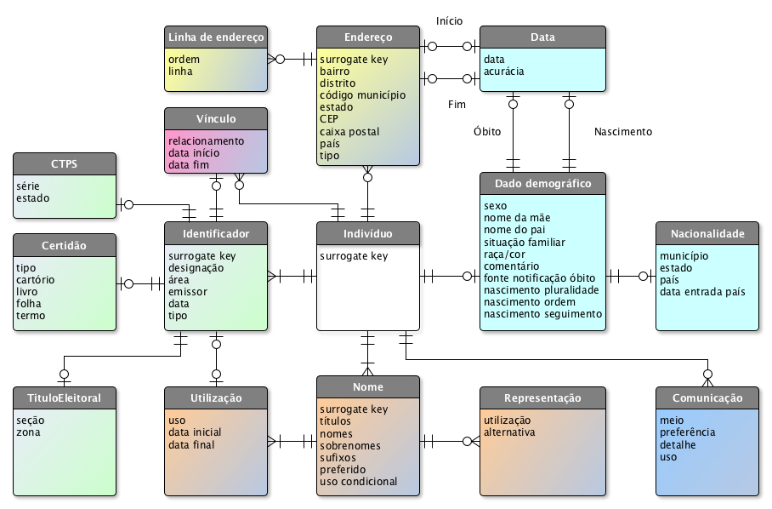
CGIS
Identificando Pacientes
conforme a Norma ABNT 15985:2011
A norma ABNT NBR 15985:2011 — Informática em Saúde — Identificação dos indivíduos em saúde define informações e fornece orientações para a identificação de indivíduos em um ambiente de assistência à saúde. O desenvolvimento de sistemas de informação em saúde é beneficiado pela rica análise de cenários, presente na norma, a serem observados na identificação de pacientes. O modelo conceitual abaixo foi produzido a partir desta norma, assim como um modelo lógico e outro físico, indispensável para o armazenamento de tais dados. Estes modelos, juntamente com uma interface gráfica web encontram-se amplamente disponíveis e permitem orientar desenvolvedores de software e profissionais de saúde interessados na identificação de pacientes.
Detalhes em https://github.com/kyriosdata/id
Renata Dutra Braga
Instituto de Informática (UFG)
Doutora, professora adjunta
Rejane Faria Ribeiro-Rotta
Faculdade de Odontologia (UFG)
Doutora, professora titular
Fábio Nogueira de Lucena
Instituto de Informática (UFG)
Doutor, professor titular

